Slide 1


1
Khởi động

Slide 3
2
Bài mới

Slide 4




ÔN TẬP VÀ ĐÁNH GIÁ
Bài 2
Bài 2
Bài 2
Giáo viên: …………………………..
Notes:
更多模板请关注：https://haosc.taobao.com

Slide 5
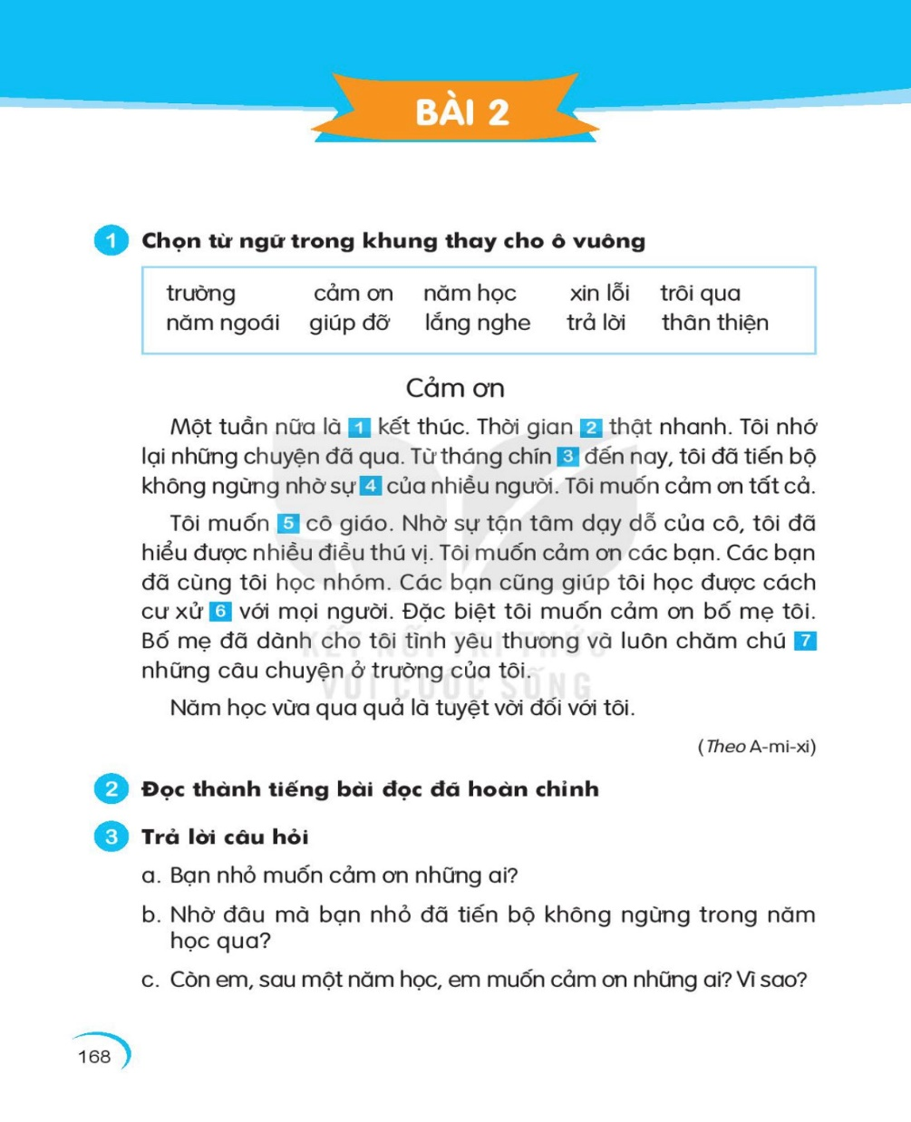
1. Chọn từ ngữ trong khung thay cho ô vuông

Slide 6
Một tuần nữa là kết thúc. Thời gian thật nhanh. Tôi lại nhớ lại những chuyện đã qua. Từ tháng chín đến nay, tôi đã tiến bộ không ngừng nhờ sự của nhiều người. Tôi muốn cảm ơn tất cả.
Tôi muốn cô giáo. Nhờ sự tận tâm dạy dỗ của cô, tôi đã hiểu được nhiều điều thú vị. Tôi muốn cảm ơn các bạn. Các bạn đã cùng tôi học nhóm. Các bạn cũng giúp tôi học được cách cư xử với mọi người. Đặc biệt tôi muốn cảm ơn bố mẹ tôi. Bố mẹ đã dành cho tôi tình yêu thương và luôn chăm chú những câu chuyện ở trường của tôi.
Năm học vừa qua quả là tuyệt vời đối với tôi.
(Theo A-mi-xi)
năm học
trôi qua
1
2
năm ngoái
3
giúp đỡ
4
cảm ơn
5
thân thiện
6
lắng nghe
7

Slide 7
3. Trả lời câu hỏi:
Bạn nhỏ muốn cảm ơn những ai?
Nhờ đâu mà bạn nhỏ đã tiến bộ không ngừng trong năm học qua?
Còn em, sau một năm học, em muốn cảm ơn những ai? Vì sao?

Slide 8
Nghe – viết

Slide 9
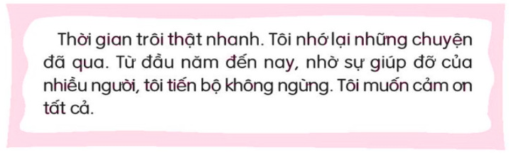

Slide 10
Đọc mở rộng

Slide 11
a) Tìm đọc một tập truyện.
b) Nói với bạn về một câu chuyện trong tập truyện đó.

Slide 12
3
Củng cố

